Slide 1

函数的应用举例（二）

Slide 2
教学目标：继续了解数学建模的，
方法能够建立有关增长率的数学
模型，培养学生应用数学的意识
教学重点：根据已知条件建立函数
 关系式，初步掌握不完全归纳法的
 解题思想。

Slide 3

例1：按复利计算利息的一种储蓄，本金为 a 元，每期利率为 r ，设本利和为 y ，存期为 x ，写出本利和 y 随存期 x 变化的函数式，如果存入本金1000元，每期利率2.25%，试计算5期后的本利和是多少？
分析:
本利和＝本金＋利息。
解:
1期后的本利和为
2期后的本利和为
3期后的本利和为
……
x 期后的本利和为
将
（元），
= 2.25%,
代入上式得
答：复利函数式为
, 5期后的本利和为1117.68元.

Slide 4
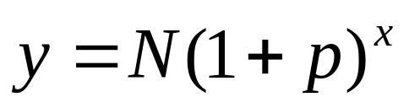
评述：
（1）例1是一个有关平均增长率的问题，如果原来的产值的基础数为N，平均增长率为P，则对于时间x的总产值y可以用下面的公式，即 ,解决平均增长率的问题，常用这个函数式.
（2）例1的解题过程体现了一种不完全归纳的解题思想：从特殊情况着手，通过考察特殊情况，找出一般的函数表达式.

Slide 5
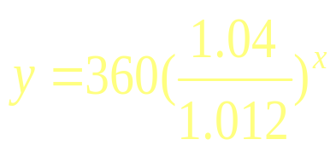
例2：某乡镇现在人均一年占有粮食360千克，如果该乡镇人口平均每年增长1.2%，粮食总产量平均每年增长4%，那么x年 后若人均一年占有 y 千克粮食，求出函数 y 关于 x 的解析式.
分析:
解题的关键在于恰当引入变量，抓准数量关系，并转化成
数学表达式求解.
设该乡镇现在人口量为M，则该乡镇现在一年的粮食总产量为360M
解：
经过的年数 | 粮食总产量 | 人口量 | 人均占有粮食
1
2
…… | …… | …… | ……
x
答：所求函数式为：

Slide 6
例3：某种商品进价为每个80元，零售价为每个100元.为了促进销售 ,准备采用买一个这种商品，则赠送一个小礼品的办法.实验表明：礼品价值为1元时，销售量增加了10%；且在一定范围内，礼品价值为（n＋1）元时，比礼品价值为n元（n∈N*）时的销售量增加10%；写出礼品价值为n元时，利润f(x)关于礼品的价值x的函数关系式.
分析: 利润＝销售额－成本－礼品
礼品价格(元) 销售量
解：
设未送礼品时的销售量是a个
无 a（假设）
1 a(1+10%)
则送n元商品时的销售量为a(1+10%)^{n}
2 a(1+10%)²
3 a(1+10%)³
每一件商品的利润＝100-80-n＝20-n
…
…
f(n)＝ a (1+10%)^{n} (20-n) (0≤n≤20, n∈N*)
n a(1+10%)^{n}
n+1 a(1+10%)^{n+1}
答：利润f(x)关于x的函数关系式是
f(x)＝ a (1+10%)^{x} (20-x) (0≤x≤20, x∈N*)

Slide 7
总结：
增长率模型：
不完全归纳法的应用------关键步骤；
找准题目之间的数量关系对题目进
行探索，从特殊角度入手，找出一
般的函数表达式

Slide 8
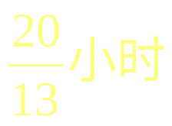
例4:距离船只A的正北方向100海里处有一船只B，以每小时20海里的速度，沿北偏西60⁰角的方向行驶，A船只以每小时15海里的速
度向正北方向行驶，两船同时出发，问几小时后，两船相距最近？
分析：利用三角函数关系将距离联系起来
D
E
解：
60⁰
设t小时后，A行驶到点C，B行驶到点D，
B
C
A
答：两船行驶 时相距最近.

Slide 9

例5:某工厂生产某产品x吨所需费用P元，而卖出x吨的价格为Q元/吨.已知 若生产出的产品能全部卖掉，且当生产量为150吨时，利润最大，此时每吨的价格为40元，求实数a,b的值.
分析：利润 = 单个利润 ╳ 销售个数
解：
设利润为 y 元，则
由
解得：

